Slide 1
Dicționar online
Echipă:
Popușoi Bogdan
Salcoci Cătălin

Slide 2
Introducere
B&C - Dicționarul Școlar este o aplicație web modernă,
dezvoltată ca proiect educațional, care oferă utilizatorilor
posibilitatea de a căuta rapid definiții, sinonime și antonime
pentru cuvinte din limba română și engleză.
Aplicația se adresează în special elevilor, dar și oricărei
persoane care dorește să-și îmbogățească vocabularul într-un
mod interactiv și plăcut.

Slide 3
Funcționalități
🔍 Căutare inteligentă
• Caută definiții în limba română și engleză
• Acces la sinonime și antonime
⭐ Cuvântul zilei
• Afișează zilnic un cuvânt nou cu definiție completă
• Include pronunție, exemplu și sinonime
🕒 Istoric căutări
• Salvează automat ultimele 5 cuvinte căutate
• Permite reîncărcarea rapidă a acestora
🌙 Mod întunecat
• Interfață adaptabilă pentru confort vizual
• Comutare simplă între mod luminos și întunecat
📱 Design responsive
• Funcționează perfect pe orice dispozitiv
• Desktop, tabletă sau telefon mobil

Slide 4
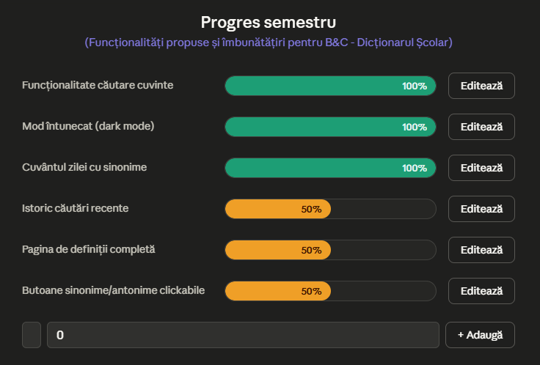
Progres semestru

Slide 5
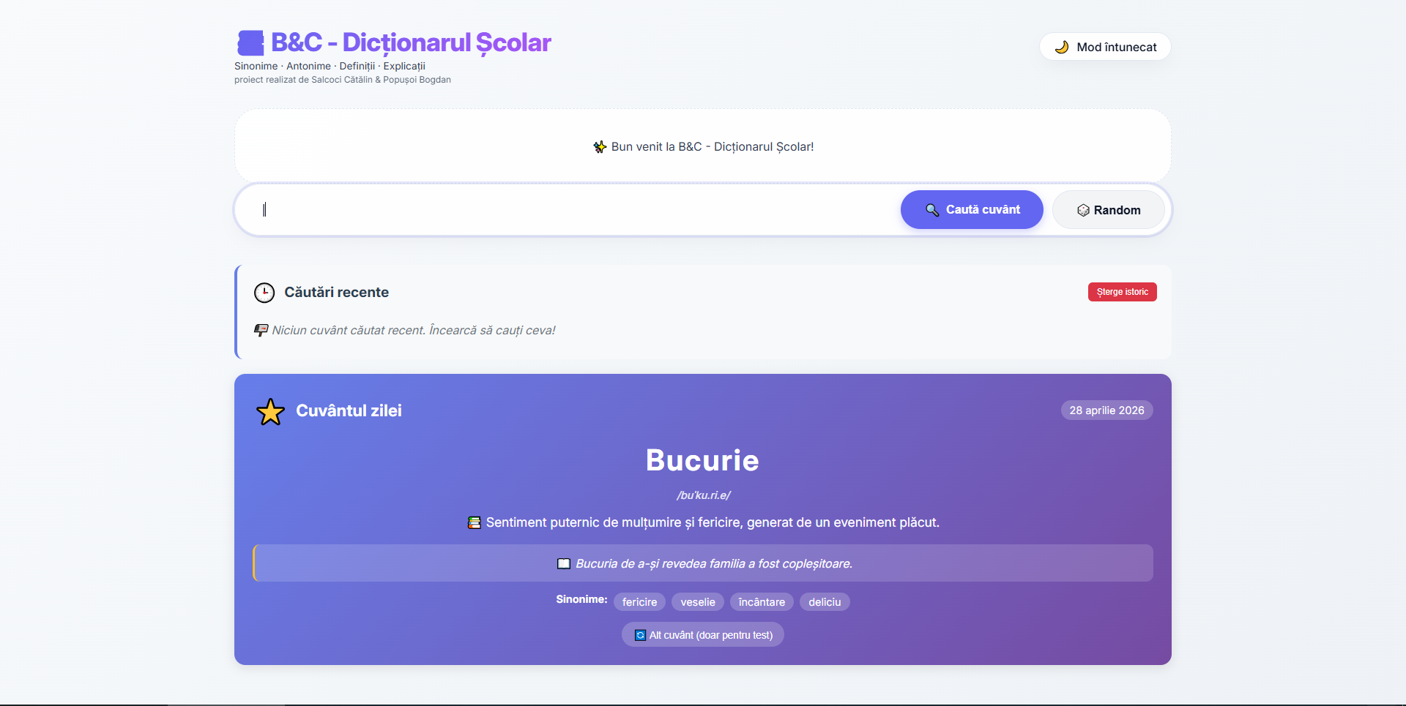
Pagina Principală

Slide 6
Probleme Întâmpinate
Click pe sinonime/antonime pentru a căuta automat cuvântul
Gestionarea stării de încărcare și a erorilor la API-uri externe
Problemă:
API-urile gratuite (dictionaryapi.dev, datamuse.com) pot întârzia sau pot returna erori (404, timeout, rată limită).
Dezbatere / Decizie:
S-au implementat funcțiile showLoading() și showError() pentru a oferi feedback vizual utilizatorului. S-a adăugat try-catch și tratare separată pentru 404 (cuvânt negăsit).
Problemă:
Cum să facem ca utilizatorul să poată căuta un sinonim dintr-un click, fără a tasta din nou?
Dezbatere / Decizie:
S-a adăugat un event listener pe resultContainer care detectează click pe elementele cu clasa word-tag. La click, se preia textul, se pune în câmpul de căutare și se rulează din nou searchWord()

Slide 7
Concluzie
Proiectul B&C – Dicționarul Școlar a urmărit dezvoltarea unei aplicații web interactive care să ofere utilizatorilor definiții, sinonime și antonime pentru cuvintele în limba engleză, într-o interfață modernă și ușor de utilizat.
Provocări depășite:
Rezolvarea conflictelor de cod în timpul îmbinării branch-urilor Git
Gestionarea asincronă a cererilor către API-uri externe
Asigurarea unei experiențe fluide pentru utilizator (încărcare, erori, feedback)
Rezultat final:
Aplicația este funcțională, accesibilă public la adresa:
https://catalin200814.github.io/Landing-Page-Dictionar_Online/
Posibile îmbunătățiri viitoare:
Adăugarea suportului pentru limba română
Istoric căutări cu salvare în localStorage
Secțiune "Cuvântul zilei" randomizat zilnic
Versiune responsive completă pentru mobil

